Slide 1
LOS VERBOS DE “MOVIMIENTO”
Son los siguientes y los derivados de éstos ( por ejemplo: venir, devenir, prévenir,…)
naître – né
mourir – mort
aller – allé
venir – venu
arriver - arrivé
partir – parti

Slide 2
LOS VERBOS DE “MOVIMIENTO”
monter – monté *
descendre- descendu *
entrer- entré * sortir- sorti *
passer-passé *
rester-resté
tomber- tombé
retourner-retourné *

Slide 3
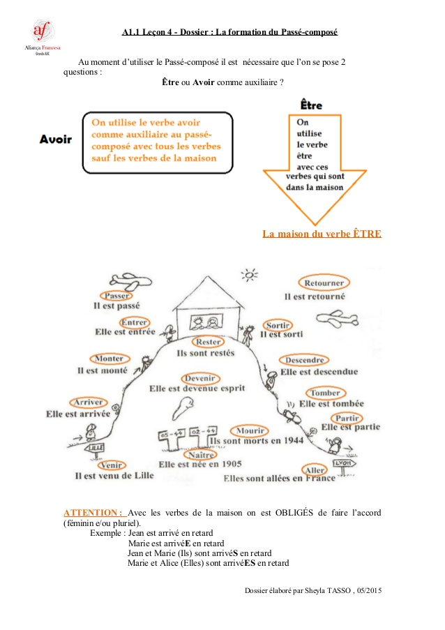

Slide 4
LOS VERBOS DE “MOVIMIENTO”
Como hemos visto, los verbos de “ movimiento “ van con “être” + participio y por lo tanto, su participio concuerda con el sujeto.
PERO
en esa lista de verbos, hay algunos que tienen asterisco * .
Tienen asterisco, porque normalmente van con “être” + participio, pero si tienen un Complemento Directo, entonces van con “avoir”.
En el caso de tener Complemento Directo y por lo tanto ir con “avoir”, su participio concuerda con el Complemento Directo sólo si el Complemento Directo va delante del verbo.

Slide 5
LOS VERBOS DE “MOVIMIENTO”
Ejemplos:
Las niñas han bajado por la calle principal
Las niñas han bajado la calle principal
Las niñas la han bajado ( la calle principal )
En la primera oración, “por la calle principal “ es por donde bajan las niñas; es un Complemento Circunstancial de Lugar.
En la segunda y la tercera, “la calle principal “ y “la” son el “qué “ bajan las niñas; son un Complemento Directo.

Slide 6
LOS VERBOS DE “MOVIMIENTO”
Las niñas han bajado por la calle principal
=》 Les filles sont descendues par la rue principale
Las niñas han bajado la calle principal
=》 Les filles ont descendu la rue principale
Las niñas la han bajado ( la calle principal )
=》 Les filles la ont descendu
=》 Les filles l’ont descendue

